Slide 1


TRƯỜNG MẦM NON ĐÔ THỊ VIỆT HƯNG
VUI CÙNG BÉ YÊU
Giáo viên: Nguyễn Thị Hà Lương
Năm học: 2020 - 2021

Slide 2



Slide 3




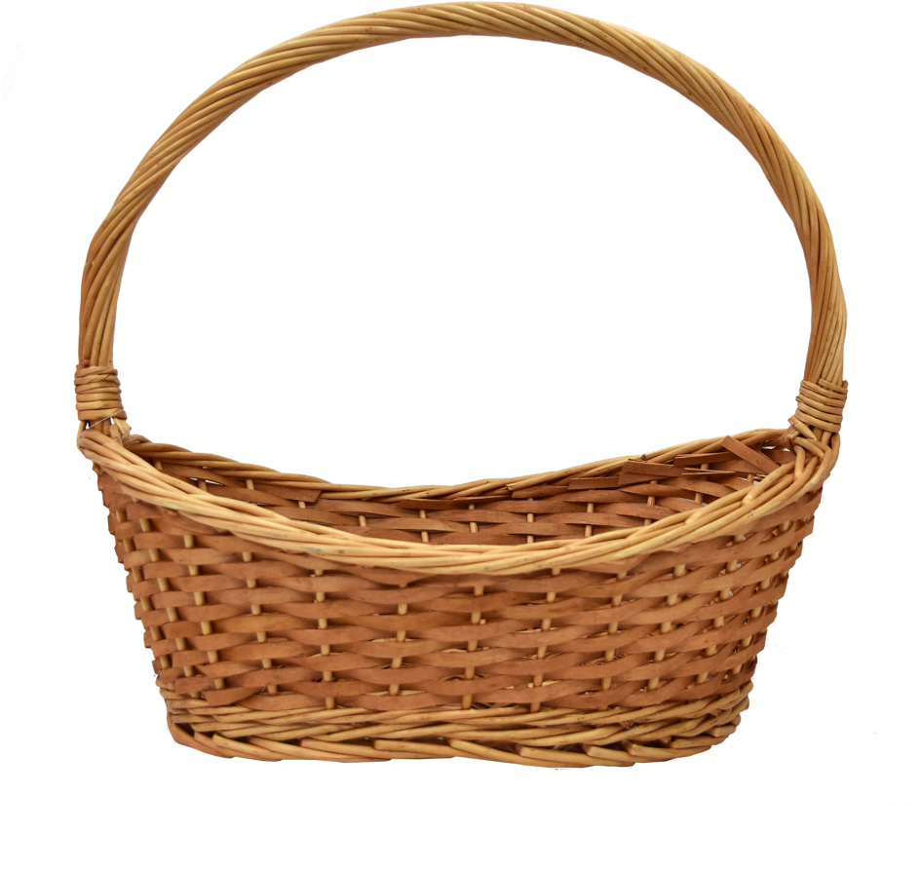

TRÒ CHƠI: HÁI TÁO
1
2
4
5
3

Slide 4


Câu đố 1:
Cái gì bật sáng trong đêm
Giúp cho nhà dưới nhà trên sáng ngời?

Slide 5


Câu đố 2:
Thường nằm đầu hè
Giữ nhà cho chủ
Người lạ nó sủa
Người quen nó mừng?

Slide 6


Câu đố 3:
Quả gì không phải để ăn
Mà dùng để đá, để lăn, để chuyền?

Slide 7

Câu đố 4:
Cây gì không lá, không hoa
Sáng đêm sinh nhật cả nhà vây quanh?

Slide 8

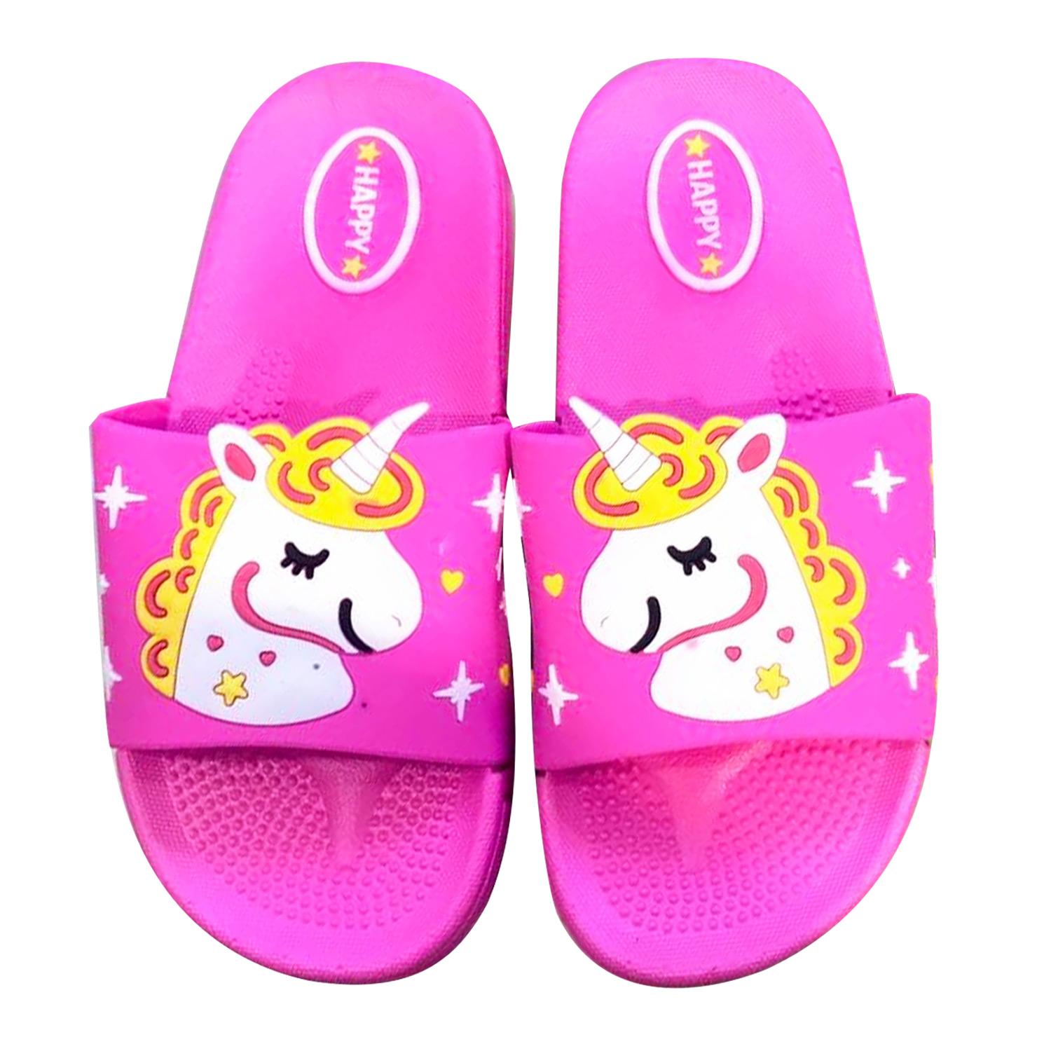
Câu đố 5
Ai muốn chân sạch
Thì dùng đến tôi
Nhưng phải một đôi
Đôi gì thế nhỉ?

Slide 9




TRÒ CHƠI: NHANH TRÍ

Slide 10



TRÒ CHƠI: NHANH TRÍ

Slide 11



TRÒ CHƠI: NHANH TRÍ

Slide 12





TRÒ CHƠI: NHANH TRÍ

Slide 13




TRÒ CHƠI: NHANH TRÍ

Slide 14

XIN TRÂN TRỌNG CẢM ƠN

